Slide 1






Bootcamp
Inteligencia Artificial
Avanzado
Cristian Camilo Tirado Cifuentes
Fecha: 08/06/2024

Slide 2
Tabla de contenidos
1
Aprendizaje no supervisado-bases
2
Básicos del análisis del clúster
3
Preparación de data para clustering

Slide 3


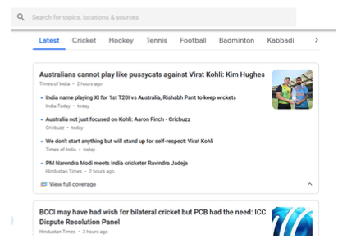
Parámetros comunes sintonizables en el árbol
¿Cómo Google noticias clasifica artículos?
Despliegue de clustering
Generar match con términos frecuentes en artículos para encontrar simitud

Slide 4

¿Qué es aprendizaje no supervisado?
Insights
Grupo de algoritmos que encuentran patrones en data
Data para algoritmos que no tienen etiquetas
Clusterin Kmeans, jerarquico y dbscan
Interpretas datos no estructurados

Slide 5
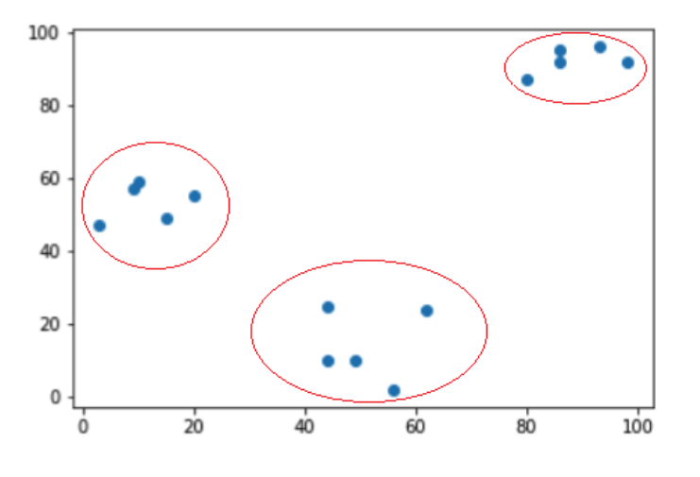
Clustering - Overview
-El proceso de agrupar ítems con características similares
-Ítems con grupos similares a cada uno y otros con otros grupos

Slide 6
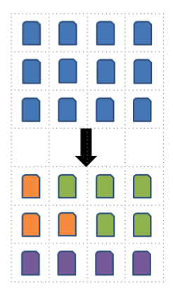
¿Qué es un clúster?
-Un grupo de ítems con características similares
-Google noticias: artículos donde palabras similares y asociaciones de palabras aparecen juntos
-Segmentos de clientes

Slide 7
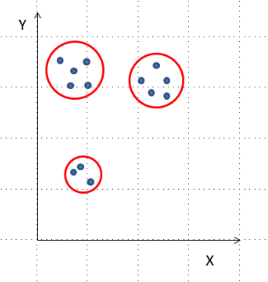
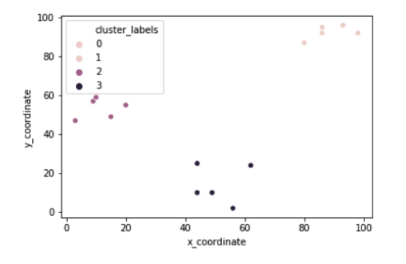
Tipos de clustering
Kmeans
Jerárquico
DBSCAN

Slide 8
¿Por qué preparar la data para el clustering?
Insights
Data en crudo puede estar sesgado
Variables con las escalas y los análisis de las vaianzas
Clusters podría ser pesado sobre algunas variables
Normalización de variables individuales

Slide 9
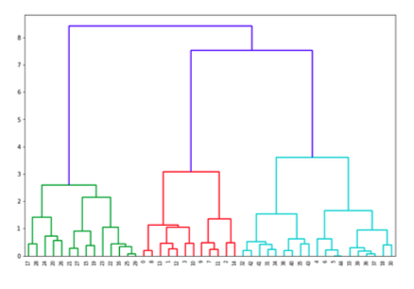
Introducción a los dendogramas
Los dendrogramas ayudan a mostrar la progresión a medida que se fusionan los conglomerados
Un dendrograma es un diagrama de ramificación que muestra cómo se compone cada conglomerado al ramificarse en sus nodos hijos.

Slide 10
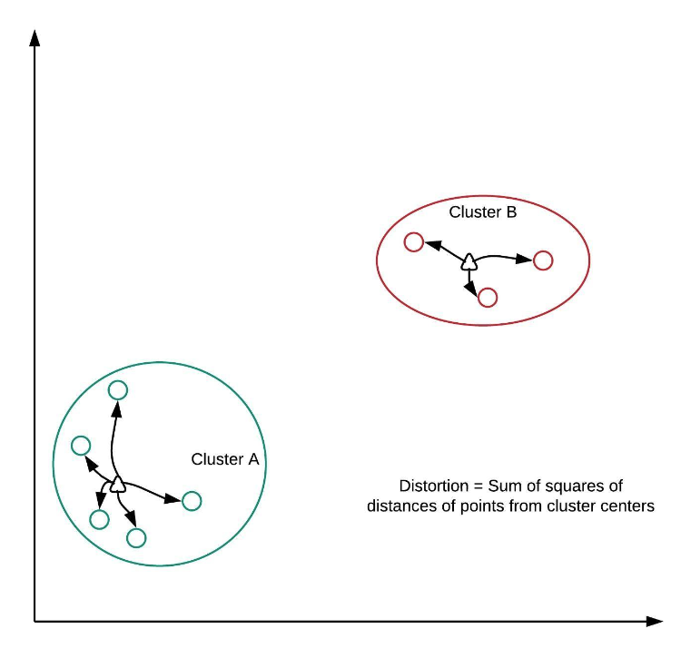
Clusters de K-Means
Corre mucho más eficiente con grandes conjuntos de datos
Escoger el número correcto de clústeres (método del codo y coeficiente de silueta)
Cada técnica tiene sus pros y contras
Patrones y análisis de clústeres

Slide 11
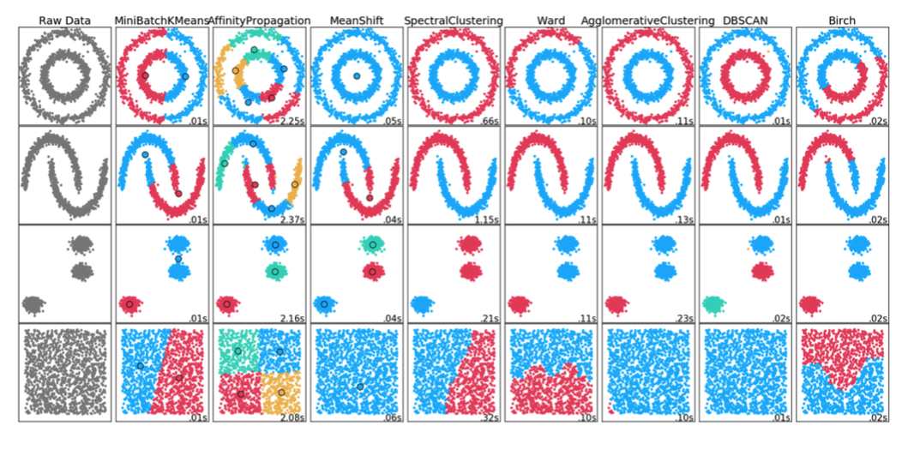
Existen muchos tipos de clústeres

Slide 12
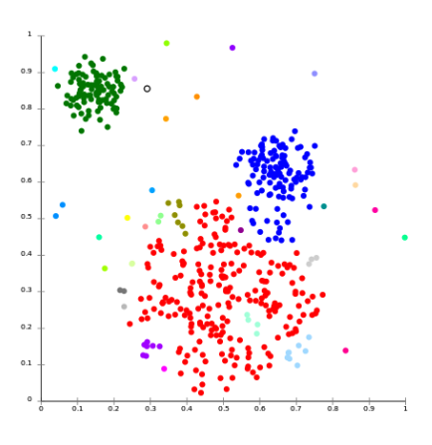
DBSCAN versus K-Means
No necesita predefinir la cantidad de clústeres
Ajustar máxima distancia entre puntos dentro de los clústeres
Asignar mínimas cantidades de muestras en clústeres
Más altos costos computacionales

Slide 13




LOGOS:

Slide 14


